Slide 1

সবাইকে শুভেচ্ছা

Slide 2
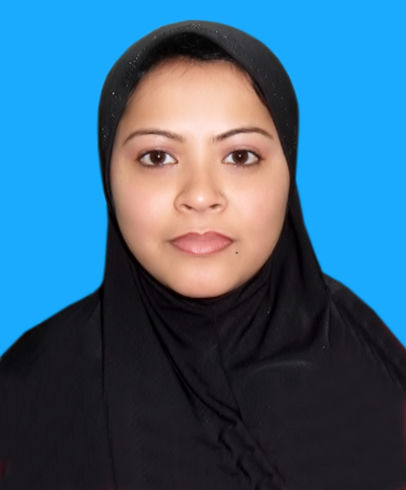
উপস্থাপনায়
মরিয়ম আক্তার
সহকারী শিক্ষক ( কম্পিউটার )
কাঠালিয়া পাইলট বালিকা মাধ্যমিক বিদ্যালয়
কাঠালিয়া, ঝালকাঠী।
মোবাইল নং ০১৭১০০২০৪৬২
ই-মেইলঃ mariamakter23@yahoo.com

Slide 3


Slide 4
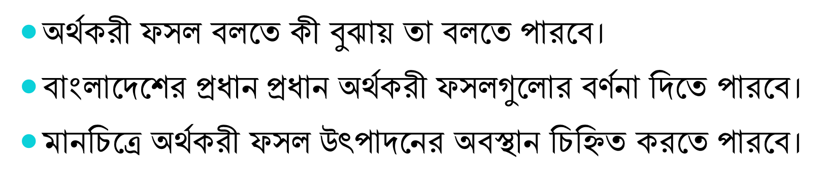
শিখন ফল
এই পাঠে শিক্ষার্থীরা-

Slide 5

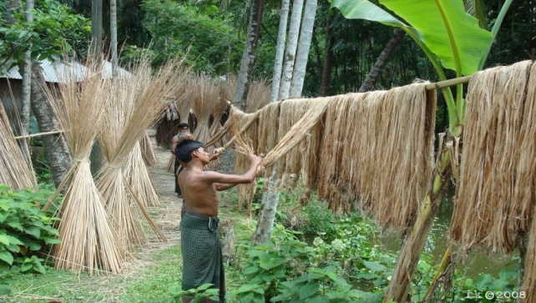
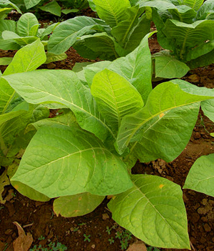
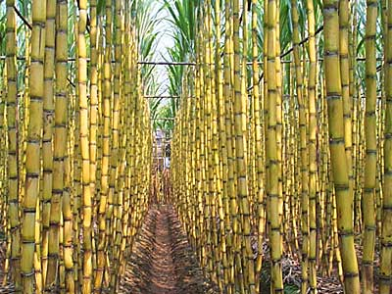
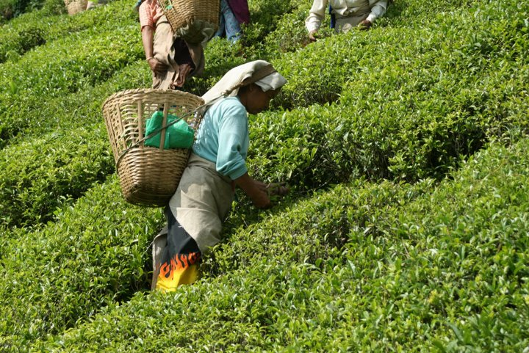
অ
র্থ
করী
ফসল

Slide 6
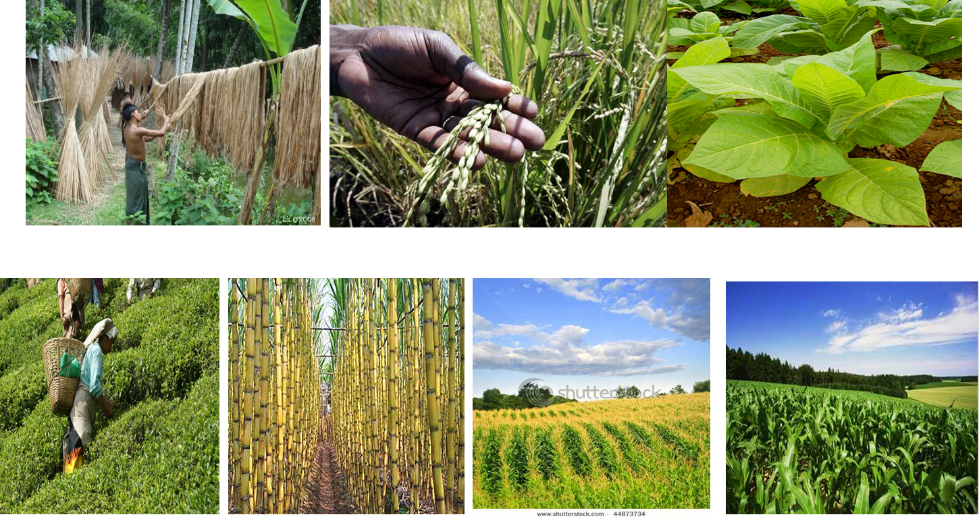
একক কাজ
কর্মপত্র -১
পাট
ধান
তামাক
চা
আখ
গম
ভূট্টা
ছবিগুলো দেখ এবং ভাব? উপরের কোনগুলো অর্থকরী ফসল?

Slide 7

জোড়ায় কাজ
কর্মপত্র-২
অর্থকরী ফসল বলতে কী বুঝায়?

Slide 8
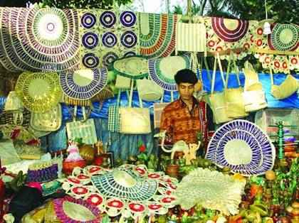
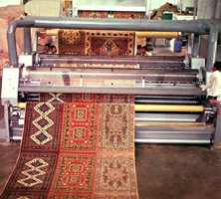
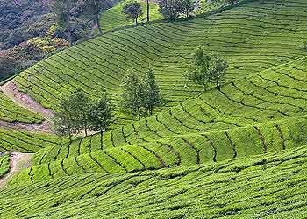
দলীয় কাজ
কর্মপত্র-৩
পাটকে ‘সোনালি আশঁ’ বলা হয় কেন?
চা চাষ উপযোগী জমির বৈশিষ্ট্য বর্ণনা কর।

Slide 9
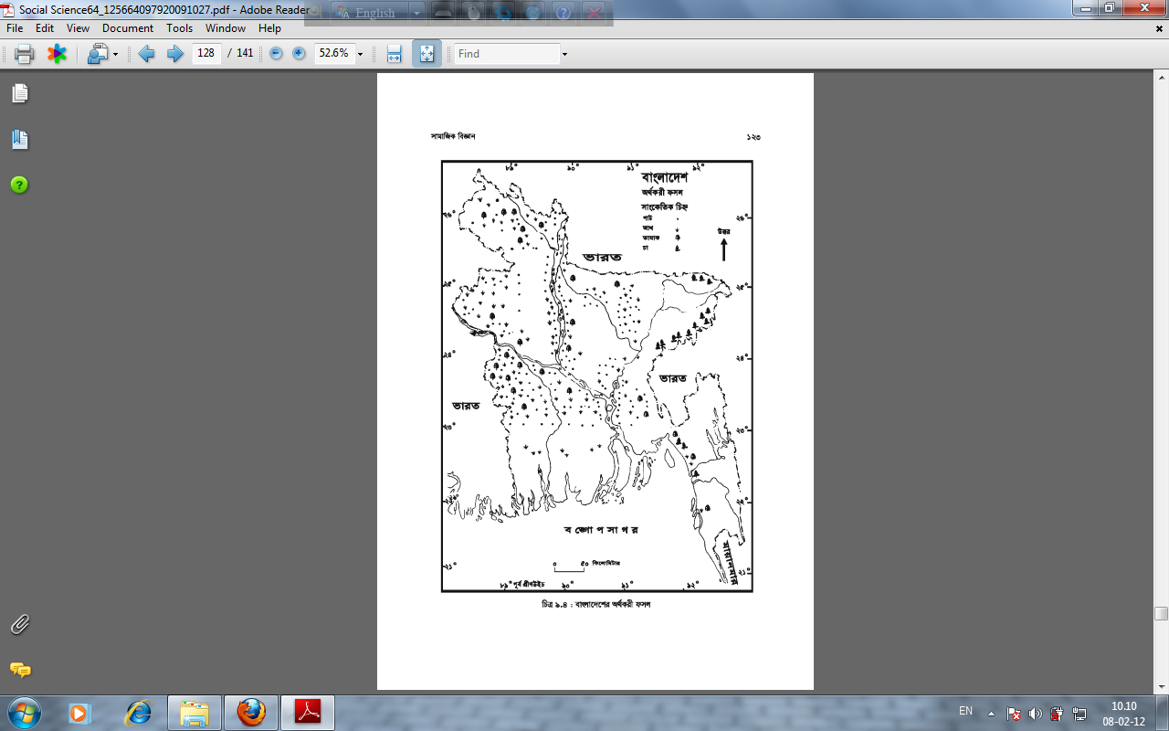
মূল্যায়ন
উপরের মানচিত্র দেখে অর্থকরী ফসল উৎপাদনের অবস্থান চিহ্নিত কর।

Slide 10
বাড়ির কাজ
বাংলাদেশে উৎপাদিত অধিক রপ্তানিযোগ্য দুটি অর্থকরী ফসলের বর্ণনা দাও।

Slide 11
ধন্যবাদ

